Slide 1
Оксиды. Состав, классификация, номенклатура.
Подготовил: учитель химии МАОУ СОШ №145 с углубленным изучением отдельных предметов г.Екатеринбурга

Slide 2
Тип урока: Урок усвоения новых знаний.
Цель урока:
Образовательная – сформировать понятие об оксидах как об одном из классов химических соединений, изучить физические свойства и классификацию оксидов; изучить основные правила номенклатуры оксидов, определить значение оксидов в природе и жизни человека; познакомить учащихся с основными способами получения оксидов.
Развивающая – формировать умения сравнивать, выявлять общие признаки веществ, делать выводы, продолжить формирование исследовательских навыков учащихся при работе с различными источниками информации.

Slide 3
Цель урока:
Воспитательная – воспитывать ответственность, самостоятельность, формировать коммуникативные качества обучающихся при организации работы в группах; формировать познавательный интерес, ценностное отношение к химии как науке и учебному предмету.

Slide 4
Методы:
объяснительно-иллюстративный (рассказ с элементами беседы, демонстрация презентации по теме урока);
частично-поисковый (самостоятельная работа учащихся с текстом учебника, справочника, учебного пособия, заполнение таблицы и чтении схем);
контроль знаний.

Slide 5
Основные понятия:
оксиды,
номенклатура оксидов,
кислотный оксид,
основный оксид,
амфотерный оксид,
солеобразующие оксиды,
несолеобразующие оксиды,
физические свойства оксидов,
способы получения оксидов.

Slide 6
Организационный момент.

Slide 7
Эпиграф урока
С тех пор, как существует мирозданье,
Такого нет, кто б не нуждался в знанье.
Какой бы не возьмем язык и век –
Всегда стремился к знаньям человек.
Поэтические строки
таджикского поэта Фирдоуси

Slide 8
Древний философ Фалес из Милета еще в VI веке до нашей эры назвал это вещество первым началом и сущностью всего.
Она и дождь, и град, и снег,
Туман и гололед,
Носитель благ, предвестник бед -
И радуга и лед.
Что это за вещество?
Ответ прост – это вода. Запишите формулу воды в тетрадь.
Н2О

Slide 9
ОКСИДЫ – это сложные вещества, состоящие из двух элементов , один из которых – кислород

Slide 10
OF₂ можно ли отнести к оксидам?
OF₂ – фторид кислорода.
Выпишите общую формулу класса оксидов.
II
Э_{x}О_{y}
Составьте формулы оксидов: оксид бария, оксид алюминия, оксид калия, оксид углерода(IV), оксид серы(VI) , оксид железа(III)

Slide 11
Алгоритм построения названий оксидов:
Оксид + название элемента в родительном падеже (валентность в случае ее переменности)
Номенклатура (названия) оксидов.
Попробуйте правильно назвать оксиды, формулы которых записаны К₂О, FeO, Fe₂O_{3,} СО, СО_{2.}
Составьте формулы оксидов: оксид натрия, оксид калия, оксид серы (IV), оксид серы(VI) , оксид железа(II)

Slide 12
Классификация оксидов по составу

Slide 13
Основные оксиды
Основными оксидами называются такие оксиды металлов, которым соответствуют гидроксиды, относящиеся к классу оснований. К основным оксидам относятся, например:
Na₂O, K₂O, MgO, CaO и т.д.
Химические свойства основных оксидов
1. Растворимые в воде основные оксиды вступают в реакцию с водой, образуя основания:
Na₂O + H₂O = 2NaOH.

Slide 14
Запомните!
Каждому основному оксиду соответствует определенное основание. Например:
Na2O → NaOH
CaO → Ca(OH)2
Al2O3 → Al(OH)3
FeO → Fe(OH)2
Fe2O3 → Fe(OH)3

Slide 15
Кислотные оксиды
Кислотными оксидами называются такие оксиды неметаллов, которым соответствуют гидроксиды, относящие к классу кислот. Это, например,
CO₂, SO₃, P₂O₅, N₂O₃, Cl₂O₅, Mn₂O₇ и т.д.
1. Взаимодействуют с водой, образуя кислоту:
SO₃ + H₂O = H₂SO₄.
Но не все кислотные оксиды непосредственно реагируют с водой (SiO₂ и др.).

Slide 16
Запомните!
Каждому кислотному оксиду соответствует определенная кислота. Например:
СО2 → Н2СО3
SО2 → H2SО3
SО3 → Н2SО4
N2О5 → HNO3
P2О5 → H3PO4

Slide 17
Амфотерные оксиды
В состав амфотерного оксида входит элемент, который обладает амфотерными свойствами. Под амфотерностью понимают способность соединений проявлять в зависимости от условий кислотные и основные свойства. Например, оксид цинка ZnO может быть как основанием, так и кислотой
(Zn(OH)₂ и H₂ZnO₂).
Амфотерность выражается в том, что в зависимости от условий амфотерные оксиды проявляют либо осно́вные, либо кислотные свойства.
1. Взаимодействуют с кислотами, образуя соль и воду:
ZnO + 2HCl = ZnCl₂ + H₂O.
2. Реагируют с твёрдыми щелочами (при сплавлении), образуя в результате реакции соль и воду:
ZnO + 2NaOH = Na₂ ZnO₂ + H₂O.

Slide 18
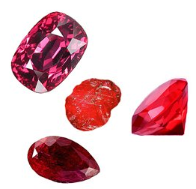
Вода́ (оксид водорода) — прозрачная жидкость, не имеющая цвета, запаха и вкуса. Химическая формула: Н₂O. В твёрдом состоянии называется льдом или снегом, а в газообразном — водяным паром. Около 71 % поверхности Земли покрыто водой (океаны, моря, озёра, реки, лёд на полюсах).
Натуральный рубин - самый дорогой драгоценный камень в мире. Всё потому, в природе очень редко встречаются совершенные рубины ещё и больших размеров. Рубин - разновидность корунда. Химическая формула Al2O3

Slide 19
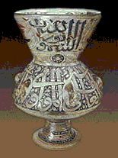
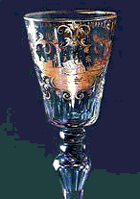
Глина - широко распространенная горная по-рода. Во всех сортах природной глины всегда содержатся: а) глинозем, т. е. окcид алюминия Al2O3; б) кремнезем или оксид кремния(IV) SiO2; в) гидратная вода, Н2O, как вещество удаляемое после выслушивания при прокаливании. Из глиняного теста делают различные изделия - кувшины, горшки, миски и т. п., которые после обжига становятся совершенно твердыми и не пропускают воду.

Slide 20
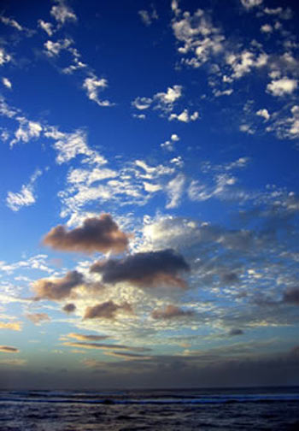
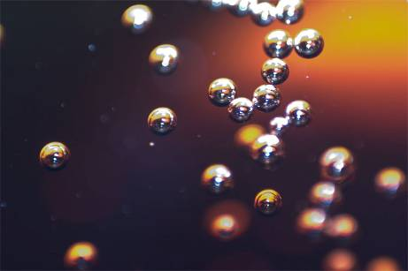
Углекислый газ (Оксид углерода(IV) ) — CO2, газ без цвета, обладает кислым запахом и вкусом (что используется в производстве газированной воды), растворим в воде, при сильном охлаждении кристаллизуется в виде белой снегообразной массы — «сухого льда». При атмосферном давлении он не плавится, а испаряется. Углекислый газ образуется при гниении и горении органических веществ, а также в биохимических процессах.

Slide 21
Силу уму придают упражнения:
1.Общая формула оксидов.
А) Э_{x}О_{y} Б) Э_{х}Н_{у} В) Э_{х}Н_{у}О
2. Ряд формул, в котором все вещества оксиды:
А) ZnO, ZnCl₂, H₂O Б) CaO, NaOH, NH₃ В)SO₃, MgO, CuO
3. Оксид марганца (IV) имеет формулу
А)Mn₂O₇ Б) MnO₂ В) MnF₄
4. Установите соответствие между формулой оксида и названием
Формула оксида Название оксида
1.NO А) оксид азота (II)
2.N₂O₃ Б) оксид азота (IV)
3.NO₂ В) оксид азота (III)
Г) оксид азота (V)

Slide 22
Выпишите в столбик из перечня химических формул веществ, формулы основных, кислотных и амфотерных оксидов.
MgO, KOH, O₃, SO₃, SO₂, Al₂S₃, CaCO₃, Аl₂O₃, Mg(OH)₂, CO₂, Na₃N, HCl, CaO, H₂CO₃, P₂O₅, FeCl₃, Na₂O, H₂SO₄, СuО, Cu₂O, HNO₃ ,NH₃

Slide 23
Подведение итогов.
Закончите, пожалуйста, предложения:
Сегодня на уроке я узнал…
Мне было интересно…
Мне было трудно…
Я понял, что…
Теперь я могу…
Я приобрел…
Я научился…
У меня получилось …
Меня удивило…
Урок дал мне для жизни…
Мне захотелось…

Slide 24
Домашнее задание
Параграф 17, упр. 1,2

Slide 25
Спасибо за внимание!

